Slide 1
Возможности предоперационного генотипирования при установке эндопротеза
Каменский А.Д. ¹ , Донькина А.И. ², Паршиков М.В.¹
1 – МГМСУ им. А.И. Евдокимова
2 – РНИМУ им. Н.И. Пирогова
Москва, 2023

Slide 2
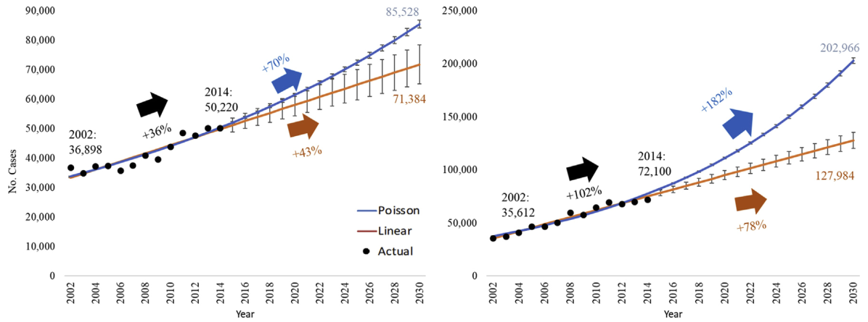
Актуальность темы
Эндопротезирование – главный способ лечения артрозов 2-3 ст., тяжёлых внутрисуставных переломов без возможности репозиции; применяется при опухолях костей
rTHA
rTKA
https://doi.org/10.1016/j.arth.2020.02.030

Slide 3
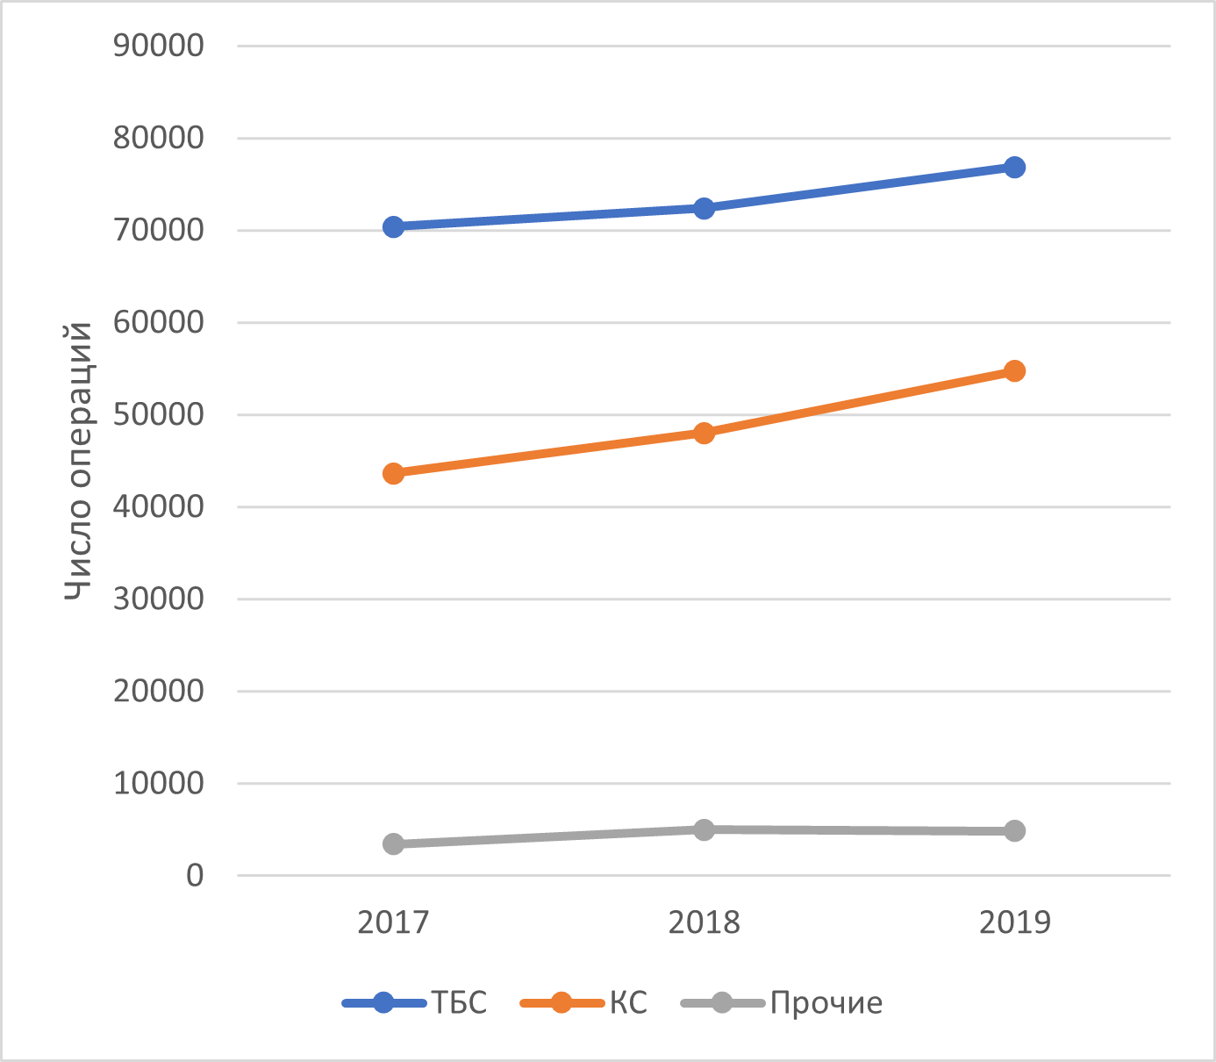
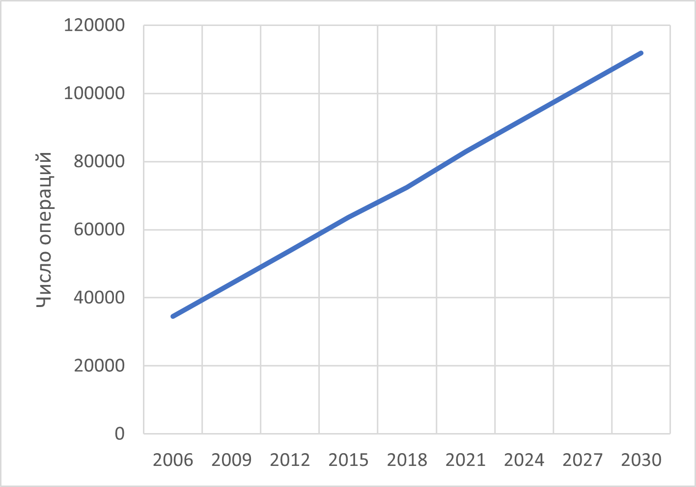
Первый взгляд
Число операций ЭП ТБС, смоделированное линейной
регрессией
Число операций ЭП по реальным данным

Slide 4
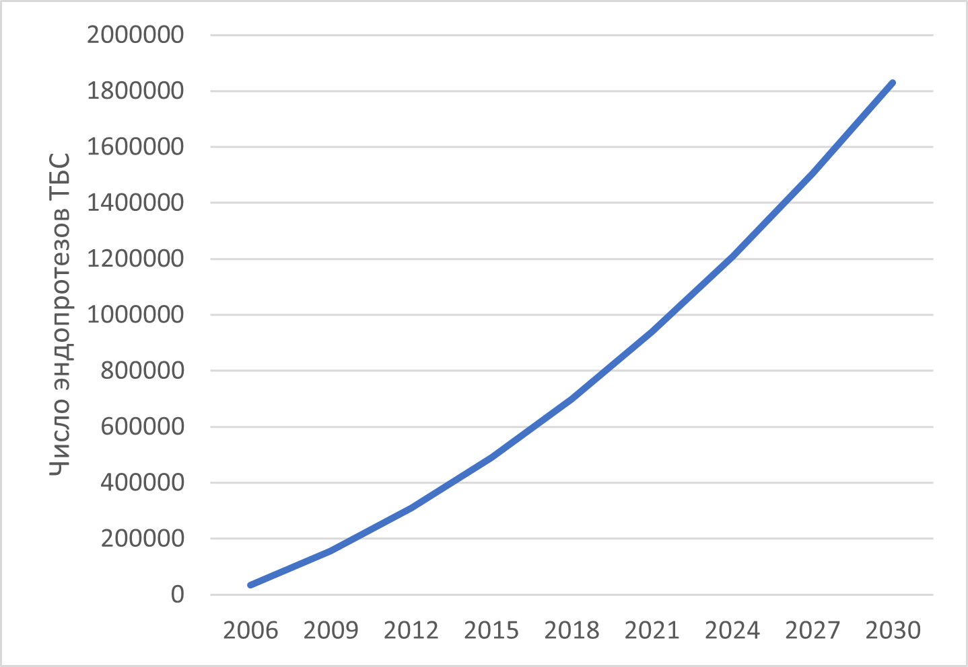
Масштаб проблемы
Число эндопротезов растёт экспоненциально
Рано или поздно эндопротезы требуют ревизии
Чем больше время службы эндопротеза – тем меньше нагрузка на систему ортопедической помощи
Моделированное число эндопротезов ТБС

Slide 5
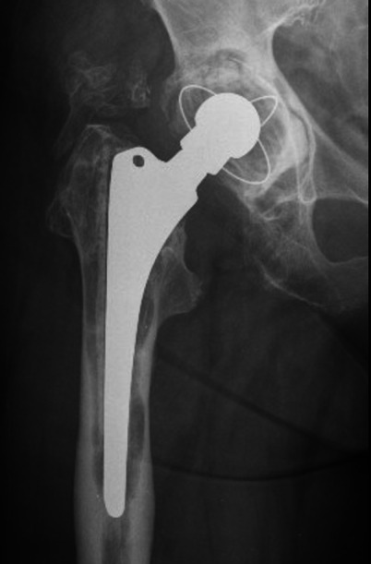
Асептическая нестабильность – это …
Клинически:
Боль
Нарушение функции сустава
Рентгенологически:
Миграция эндопротеза
Перипротезный остеолиз
Лабораторно:
Отсутствие признаков воспаления (ОАК, биохимия)
Отсутствие микроорганизмов по данным ПЦР и посева
https://doi.org/10.1186/s12891-021-04062-6

Slide 6
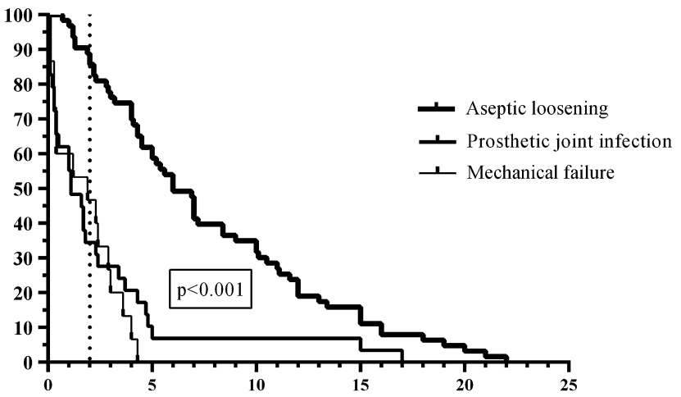
Асептическая нестабильность развивается не сразу
Бессобытийная выживаемость, %
«Асептическая нестабильность» в первые 2 года после первичного эндопротезирования – почти всегда скрытая перипротезная инфекция!
Время с момента первичной операции, лет
https://doi.org/10.1007/s11999-013-3200-7

Slide 7
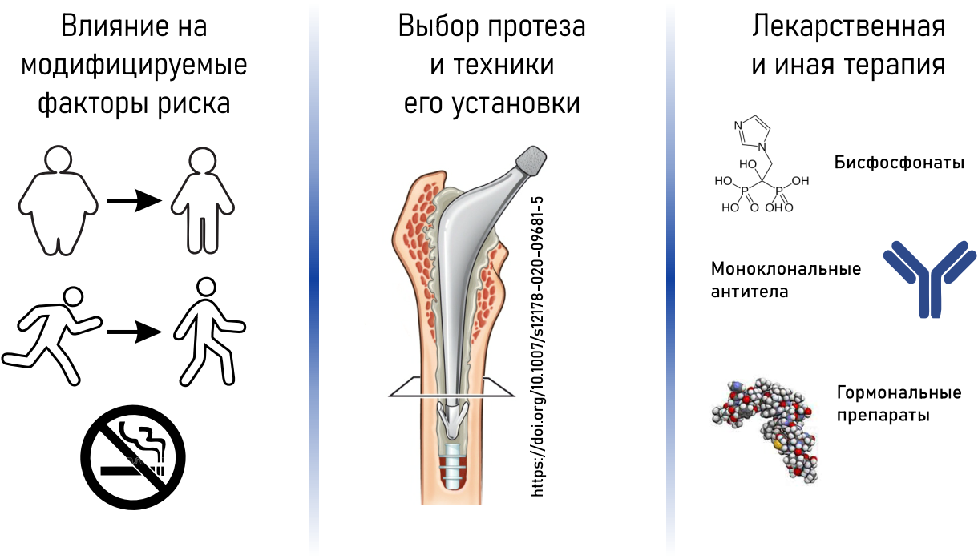
Подходы к продлению срока службы эндопротеза

Slide 8
Цена неизбирательного лечения
Number-to-Treat (бисфосфонаты): 107**
Побочные эффекты бисфосфонатов:
Гриппоподобный синдром
Остеонекроз нижней челюсти
Нефротоксичность
Гастротоксичность
Окулотоксичность
Фибриляция предсердий
Однократная терапия:
Золедроновая кислота 4 мг/5 мл – от 1200р*
Общий кальций крови – 370р*
Альбумин крови – 420р*
Всего – от 1990р
Курс (3 года): 1990 х 3 = 5970р
На 100 пациентов: 5970 х 100 = 597000
*цены по данным apteka.ru и invitro.ru; дата доступа: 31.10.2023
**Prieto-Alhambra D, Javaid M K, Judge A, Murray D, Carr A, Cooper C et al. Association between bisphosphonate use and implant survival after primary total arthroplasty of the knee or hip: population based retrospective cohort study BMJ 2011; 343 :d7222 doi:10.1136/bmj.d7222

Slide 9
Как решить, кому назначать лечение?
Имеются предсказательные модели для индивидуальной оценки риска асептической нестабильности и медианного времени службы:
На основе регрессии по клиническим данным [1-5]
На основе расчёта поведения эндопротеза под нагрузкой [6]
С применением нейросетей [7-8]
Лишь 3 модели доступны для использования*
Ни одна модель не валидирована должным образом
Ни одна модель не учитывает влияние генетических факторов
1 - Усов, А.К. Совершенствование укрепления вертлужного компонента при тотальном цементном эндопротезировании тазобедренного сустава
2* - https://doi.org/10.1186/s13018-019-1423-3 3* - https://doi.org/10.1016/j.arth.2020.05.016 4 - https://doi.org/10.1007/s11999-016-4857-5 5 - https://doi.org/10.5301/hipint.5000246 6* - https://doi.org/10.1155/2018/9263134 7 - https://doi.org/10.1007/s00402-022-04453-x 8 - https://doi.org/10.5435/JAAOS-D-21-00775

Slide 10
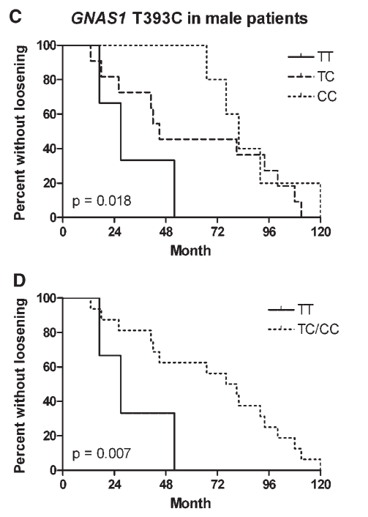
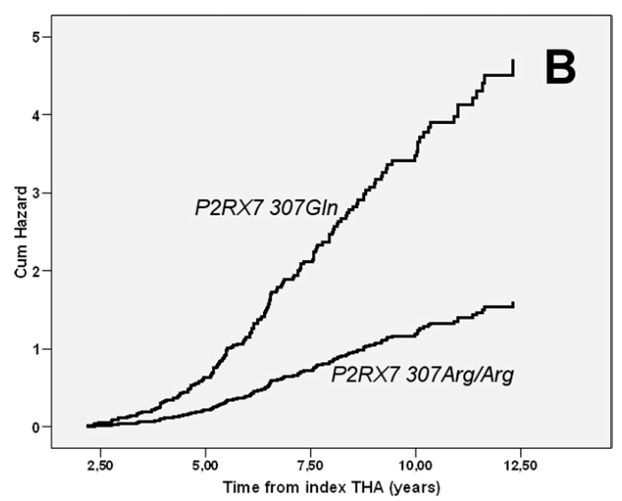
Сила влияния генетики на время службы эндопротеза
https://doi.org/10.1002/jor.20699
https://doi.org/10.1016/j.humimm.2009.10.013
Под действием генетических факторов риск может изменяться кратно

Slide 11
Данные GWAS
Doi | 10.1097/01.blo.0000533629.49193.09 | 10.1016/j.arth.2019.11.004 | 10.2106/JBJS.21.00750
Выборка (О и/или АН) | Норвегия: 2624 (779) Великобритания: 890 (317) | 423 (97) | 1130 близнецов (75)
Найденные ассоциации | Риск (p <= 5*10^-6) Норвегия: 5 сигналов Великобритания: 11 сигналов Мета-анализ: 5 сигналов Время (p <= 5*10^6) Норвегия: 5 Великобритания: 9 Мета-анализ: 11 сигналов | Риск (p < 10^-5) 52 SNP Время 32 SNP Статистически значимых: 4 | Риск (p < 5*10^-8) 9 SNP 12 сигналов (любая причина)
О – остеолиз, АН – асептическая нестабильность
Всего в различных исследованиях было обнаружено более 100 потенциально
влияющих на риск полиморфизмов

Slide 12
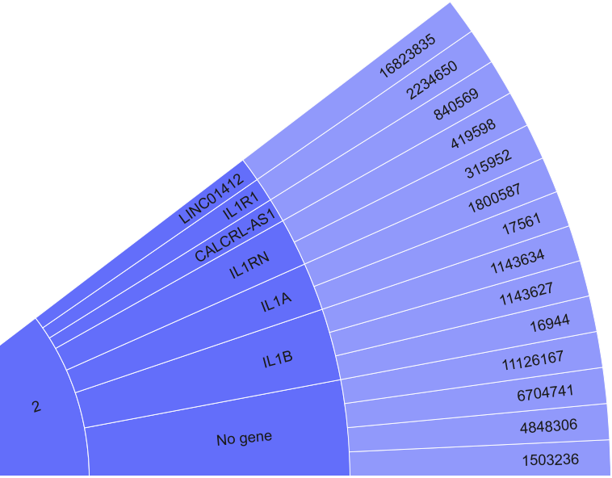
Гены, предположительно связанные с нестабильностью: chr2
IL1R1 (interleukin 1 receptor type 1) – кодирует рецептор IL-1a, IL-1b, IL-1ra. Участвует в иммунных реакциях.
IL1RN (interleukin 1 receptor antagonist) – кодирует антагонист IL-1. Мутации ассоциированы с остеопоротическими переломами и раком желудка.
CALCRL-AS1 (CALCRL and TFPI antisense RNA 1) – антисмысловая РНК.

Slide 13
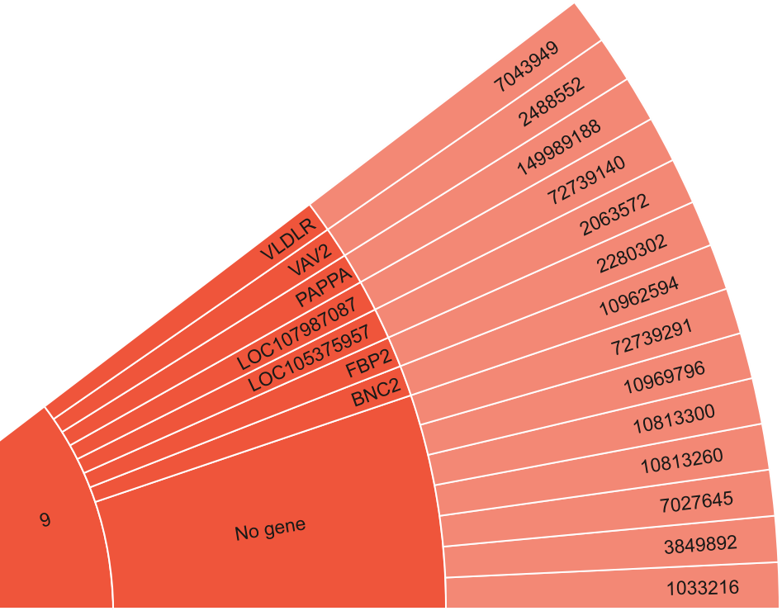
Гены, предположительно связанные с нестабильностью: chr9
BNC2 (basonuclin zinc finger protein 2) – кодируемый белок влияет на пигментацию кожи, мутации связаны с идиопатическим сколиозом.
VLDLR (very low density lipoprotein receptor) – кодирует рецептор липопротеинов, участвует в метаболизме липопротеинов и триглицеридов, действует в рилин-опосредованном сигнальном пути.
VAV2 (vav guanine nucleotide exchange factor 2) – кодирует белок – часть семьи онкогенов, связанных с обменом гуанина.
PAPPA (pappalysin 1) – кодирует металлопротеиназу, высвобождающую инсулиноподобный фактор роста от связи с ингибитором. Играет роль в остеогенезе, воспалении, заживлении ран.
FBP2 (fructose-bisphosphatase 2) – кодирует белок глюконеогенеза, гидролизующий фруктоза-1,6-фосфат до фруктоза-6-фосфата.

Slide 14
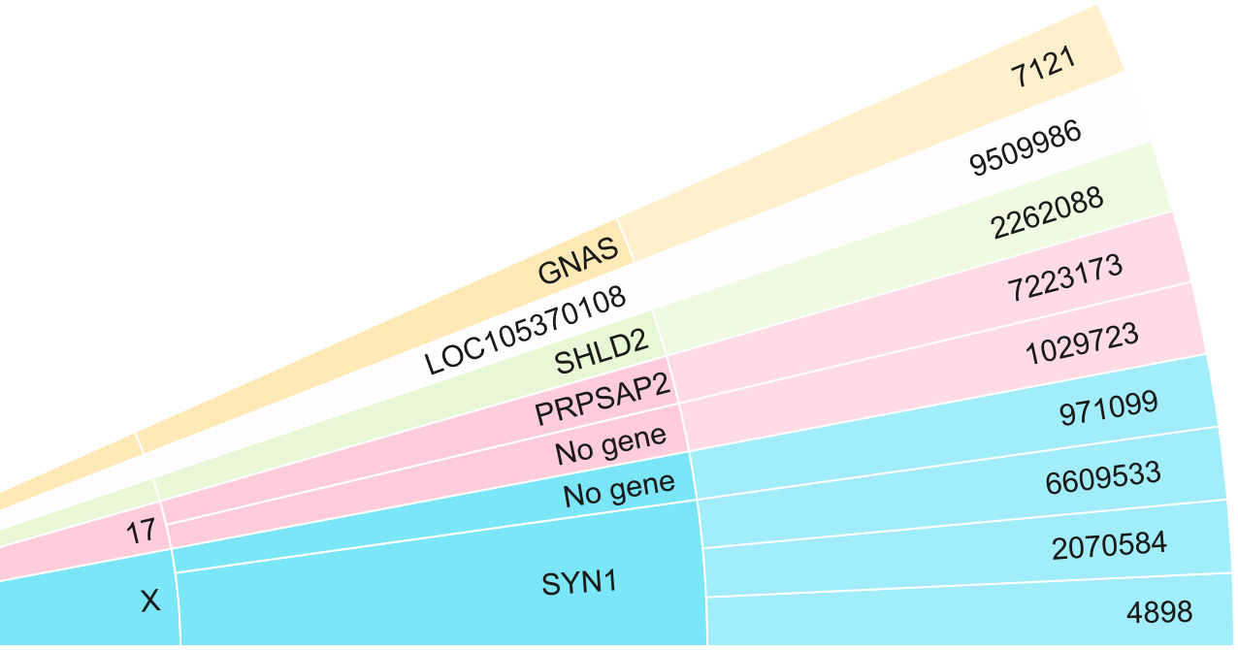
Гены, предположительно связанные с нестабильностью: chr17, X и др.
SYN (synapsin I) – часть крайне важной семьи белков, участвующих в синапто- и аксоногенезе. Мутации ассоциированы с первичной нейрональной дегенерацией (напр. синдром Ретта).
GNAS (GNAS complex locus) – крайне сложно устроенный генный регион. Кодирует различные виды альфа-субъединиц G-белка (ключевой белок аденилатциклазного пути). Мутации приводят к псевдогипопаратиреоидизму, синдрому МакКуна-Албрайта, прогрессивной костной гетеротопии, фиброзной дисплазии и др.
SHLD2 (shieldin complex subunit 2) – вовлечён в регуляцию восстановления двуцепочечных разрывов ДНК и регуляцию экспрессии.
PRPSAP2 (phosphoribosyl pyrophosphate synthetase associated protein 2) – продукт гена участвует в синтезе нуклеотидов, аминокислот и НАД.

Slide 15
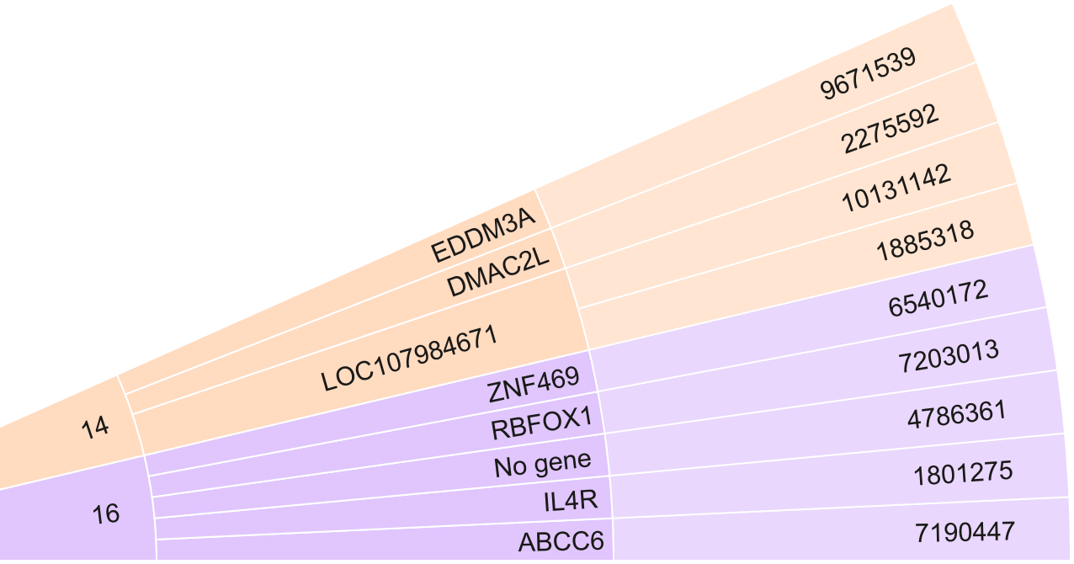
Гены, предположительно связанные с нестабильностью: chr14, 16
ABCC6 (ATP binding cassette subfamily C member 6) – отвечает за экспрессию мембранного транспортера. Мутации связаны с pseudoxanthoma elasticum.
EDDM3A (epididymal protein 3A) – ответственен за созревание спермы.
DMAC2L (distal membrane arm assembly component 2 like) – продукт гена участвует в формировании протонного канала АТФ-синтазного комплекса митохондрии.
ZNF469 (zinc finger protein 469) – продукт участвует в регуляции синтеза и организации коллагена. Мутации связаны с синдромом ломкой роговицы.
RBFOX1 (RNA binding fox-1 homolog 1) – регулирует тканеспецифичный альтернативный сплайсинг. Мутации связаны с нейродегенеративными заболеваниями.
IL4R (interleukin 4 receptor) – продукт гена участвует в Th2 дифференцировке лимфоцитов, опосредует аллергические реакции.

Slide 16
Десятки их! (общий перечень генов и локусов)
ABCC6 | IFNG | LMCD1 | NBPF4 | SYN1
ARHGEF38 | IL10 | LOC105370108 | NLRP3 | TCF3
BNC2 | IL12B | LOC105374894 | NTN4 | TGFB1
CALCA | IL1A | LOC105374971 | P2RX7 | TIRAP
CALCRL-AS1 | IL1B | LOC105375957 | PALLD | TLE5
CARD8 | IL1R1 | LOC105378262 | PAPPA | TNF
CBR4 | IL1RN | LOC107984545 | PGBD5 | TNFRSF11A
CSMD1 | IL2 | LOC107984671 | PRPSAP2 | TNFRSF11B
DAB1 | IL4 | LOC107986094 | RASGEF1C | TOX
DMAC2L | IL4R | LOC107987087 | RBFOX1 | TPRA1
DTX2P1-UPK3BP1-PMS2P11 | IL6 | LOC643339 | RTTN | ULK4
EDDM3A | LINC01412 | MACIR | SHLD2 | UQCRFS1
FBP2 | LINC02103 | MAP3K4 | SMYD3 | VAV2
GNAS | LINC02742 | MMP1 | SPRING1 | VLDLR
 |  |  |  | ZNF469

Slide 17
Резюме
Необходима комплексная программа профилактики асептической нестабильности
Необходима эффективная прогностическая модель, позволяющая решать, какие меры профилактики требуются и кому их назначать
Необходимо рассмотреть применение предоперационного генотипирования для распознания группы высокого риска асептической нестабильности эндопротеза

Slide 18
Спасибо за внимание!

